Slide 1
rotafy. / NEXUS
01 / 26
NEXUS · GESTÃO DE TRANSPORTE
Sua operação,
conectada a cada viagem.
Nexus Rotafy
• Painel web para gestão e atendimento
• Android para motorista e guia
• Bilhete individual para o passageiro
Apresentação do sistema · Edição 2026.10 · 22/10/2026
Notes:
Nexus Rotafy Painel web para gestão e atendimento Android para motorista e guia Bilhete individual para o passageiro Apresentação do sistema · Edição 2026.10 · 22/10/2026

Slide 2
rotafy. / NEXUS
02 / 26
DA VENDA À CHEGADA
Uma jornada operacional completa
Planejar → vender → embarcar → concluir → analisar
• Rotas e pacotes reutilizáveis reduzem o recadastro.
• Reservas conectam famílias, lugares e deslocamentos.
• QR e manifestos ligam o atendimento à equipe na estrada.
• Chegadas e relatórios dão visibilidade ao gestor.
A operação é validada por empresa, usuário, veículo e trecho.
Notes:
Planejar → vender → embarcar → concluir → analisar Rotas e pacotes reutilizáveis reduzem o recadastro. Reservas conectam famílias, lugares e deslocamentos. QR e manifestos ligam o atendimento à equipe na estrada. Chegadas e relatórios dão visibilidade ao gestor. A operação é validada por empresa, usuário, veículo e trecho.

Slide 3
rotafy. / NEXUS
03 / 26
SAAS MULTIEMPRESA
Cada empresa tem seu espaço
Uma plataforma compartilhada, com operação segregada.
• Cadastros, viagens, reservas e históricos pertencem à empresa.
• Acesso definido pelo identificador da empresa e pelo perfil do usuário.
• Um profissional de várias empresas possui um cadastro em cada uma.
• Nexus administra empresas, planos e configurações da plataforma.
• Políticas públicas e canal para solicitações de privacidade.
Guias e motoristas acessam somente os deslocamentos atribuídos.
Notes:
Uma plataforma compartilhada, com operação segregada. Cadastros, viagens, reservas e históricos pertencem à empresa. Acesso definido pelo identificador da empresa e pelo perfil do usuário. Um profissional de várias empresas possui um cadastro em cada uma. Nexus administra empresas, planos e configurações da plataforma. Guias e motoristas acessam somente os deslocamentos atribuídos. Políticas públicas e canal para solicitações de privacidade.

Slide 4
rotafy. / NEXUS
04 / 26
DOIS PERFIS OPERACIONAIS
Turismo e transporte regular
O cadastro inicial orienta a experiência da empresa.
• Turismo: viagens simples, transfers e pacotes com vários destinos.
• Regular: viagens simples, Rotas, frota, reservas e embarque.
• Os menus turísticos ficam ocultos no perfil Regular.
• Perfil operacional e plano comercial são escolhas independentes.
Uma experiência organizada para cada tipo de operação.
Notes:
O cadastro inicial orienta a experiência da empresa. Turismo: viagens simples, transfers e pacotes com vários destinos. Regular: viagens simples, Rotas, frota, reservas e embarque. Os menus turísticos ficam ocultos no perfil Regular. Perfil operacional e plano comercial são escolhas independentes. Uma experiência organizada para cada tipo de operação.

Slide 5
rotafy. / NEXUS
05 / 26
EQUIPE E ACESSO
Cada pessoa, com seu papel
Administrador, atendente, motorista e guia.
• Cadastro, ativação e suspensão de colaboradores.
• Convite por e-mail, WhatsApp ou pelos dois canais.
• Link de 24 horas para definir a própria senha.
• Recuperação de acesso e registro de atividades.
Motorista e guia compartilham os recursos operacionais; o guia é opcional.
Notes:
Administrador, atendente, motorista e guia. Cadastro, ativação e suspensão de colaboradores. Convite por e-mail, WhatsApp ou pelos dois canais. Link de 24 horas para definir a própria senha. Recuperação de acesso e registro de atividades. Motorista e guia compartilham os recursos operacionais; o guia é opcional.

Slide 6
rotafy. / NEXUS
06 / 26
FROTA
Veículos prontos para alocar
Capacidade e equipe conectadas ao planejamento.
• Cadastro de veículo, placa e quantidade de lugares.
• Vários veículos na mesma viagem ou deslocamento.
• Mais de um motorista e guia podem acompanhar o mesmo veículo.
• Conflitos de horários e capacidade verificados ao salvar.
A distribuição considera quantidade de lugares; não há escolha de poltrona numerada.
Notes:
Capacidade e equipe conectadas ao planejamento. Cadastro de veículo, placa e quantidade de lugares. Vários veículos na mesma viagem ou deslocamento. Mais de um motorista e guia podem acompanhar o mesmo veículo. Conflitos de horários e capacidade verificados ao salvar. A distribuição considera quantidade de lugares; não há escolha de poltrona numerada.

Slide 7
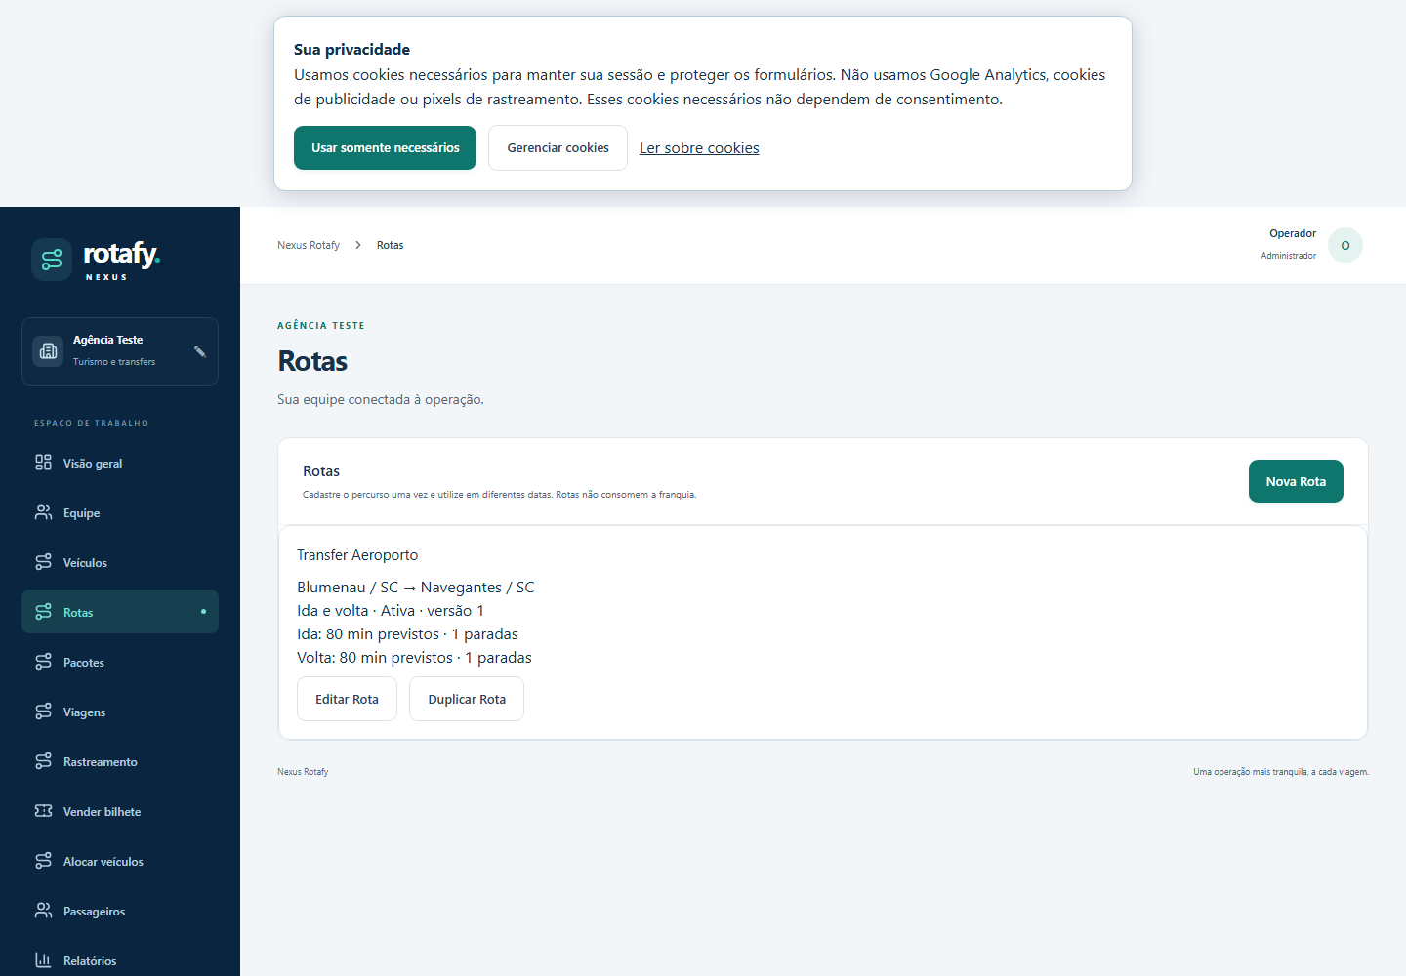
rotafy. / NEXUS
07 / 26
ROTAS REUTILIZÁVEIS
Cadastre uma vez. Agende novamente.
Cidades, endereços, paradas e duração estimada.
• UF e cidade para origem e destino.
• Paradas ordenadas de embarque, desembarque ou ambos.
• Somente ida ou ida e volta, com sugestão de retorno invertido.
• Navegação abre o Google Maps externo.
Duração manual. Atualizar uma Rota não altera automaticamente viagens já criadas.
Notes:
Cidades, endereços, paradas e duração estimada. UF e cidade para origem e destino. Paradas ordenadas de embarque, desembarque ou ambos. Somente ida ou ida e volta, com sugestão de retorno invertido. Navegação abre o Google Maps externo. Duração manual. Atualizar uma Rota não altera automaticamente viagens já criadas.

Slide 8
rotafy. / NEXUS
08 / 26
PACOTES TURÍSTICOS
Passeios ou destinos em sequência
Dois formatos para simplificar o roteiro.
• Passeios: cada dia retorna à mesma cidade-base.
• Sequência: várias cidades, com permanência e dias livres.
• Modelo com dias relativos; datas reais são definidas na saída.
• Venda do pacote completo, com retorno incluído.
Exemplos: Maceió ↔ Maragogi / Gunga; ou Maceió → Fortaleza → Natal → Maceió.
Notes:
Dois formatos para simplificar o roteiro. Passeios: cada dia retorna à mesma cidade-base. Sequência: várias cidades, com permanência e dias livres. Modelo com dias relativos; datas reais são definidas na saída. Venda do pacote completo, com retorno incluído. Exemplos: Maceió ↔ Maragogi / Gunga; ou Maceió → Fortaleza → Natal → Maceió.

Slide 9
rotafy. / NEXUS
09 / 26
SAÍDAS E ALOCAÇÕES
O modelo vira uma viagem real
Rota ou pacote + data + horários + veículos + equipe.
• Viagem simples com trecho único ou ida e volta.
• Saída de pacote com todas as etapas e chegadas previstas.
• Troca de veículo e equipe entre deslocamentos do roteiro.
• Filtros de situação, edição protegida, duplicação e cancelamento.
A saída preserva sua versão de percurso, preço e capacidade.
Notes:
Rota ou pacote + data + horários + veículos + equipe. Viagem simples com trecho único ou ida e volta. Saída de pacote com todas as etapas e chegadas previstas. Troca de veículo e equipe entre deslocamentos do roteiro. Filtros de situação, edição protegida, duplicação e cancelamento. A saída preserva sua versão de percurso, preço e capacidade.

Slide 10
rotafy. / NEXUS
10 / 26
VENDA E RESERVA FAMILIAR
A família inteira na mesma reserva
Um responsável, um telefone e vários passageiros.
• Menu Vender bilhete, sem abrir o cadastro da viagem.
• Disponibilidade por segmento e sugestão de veículo para o grupo.
• Cancelamentos com alternativas de viagem e crédito revisado pela equipe.
• Hotel ou endereço de embarque disponível para motorista e guia.
CPF conforme roteiro e exceções; recebimento registrado manualmente como PAGO.
Notes:
Um responsável, um telefone e vários passageiros. Menu Vender bilhete, sem abrir o cadastro da viagem. Disponibilidade por segmento e sugestão de veículo para o grupo. Cancelamentos com alternativas de viagem e crédito revisado pela equipe. Hotel ou endereço de embarque disponível para motorista e guia. CPF conforme roteiro e exceções; recebimento registrado manualmente como PAGO.

Slide 11
rotafy. / NEXUS
11 / 26
BILHETE INDIVIDUAL
Um passageiro. Um link. Um QR.
O mesmo bilhete em todos os trechos contratados.
• Página privada com etapas, pontos, horários e veículos.
• Impressão/PDF, download do QR e compartilhamento do link.
• Envio do link pelo WhatsApp ao telefone da reserva.
• Reemissão e revogação para todos os trechos do passageiro.
A leitura identifica o passageiro; o operador confirma o embarque.
Notes:
O mesmo bilhete em todos os trechos contratados. Página privada com etapas, pontos, horários e veículos. Impressão/PDF, download do QR e compartilhamento do link. Envio do link pelo WhatsApp ao telefone da reserva. Reemissão e revogação para todos os trechos do passageiro. A leitura identifica o passageiro; o operador confirma o embarque.

Slide 12
rotafy. / NEXUS
12 / 26
COMUNICAÇÃO
A informação acompanha o cliente
WhatsApp e e-mail aproximam sua equipe dos clientes.
• Confirmação, cancelamento e registro de pagamento por WhatsApp.
• Conversas, respostas e anexos diretamente no painel da empresa.
• Menu numerado personalizado com reserva, veículo e embarque.
• Atendimento humano com horários informados e pausa da automação.
O administrador conecta o número da empresa por QR Code no próprio painel; cada empresa mantém sua sessão exclusiva.
Notes:
WhatsApp e e-mail aproximam sua equipe dos clientes. Confirmação, cancelamento e registro de pagamento por WhatsApp. Conversas, respostas e anexos diretamente no painel da empresa. Menu numerado personalizado com reserva, veículo e embarque. Atendimento humano com pausa das respostas automáticas. O administrador conecta o número da empresa por QR Code no próprio painel; cada empresa mantém sua sessão exclusiva.

Slide 13
rotafy. / NEXUS
13 / 26
ANDROID OPERACIONAL
Motorista e guia com os mesmos recursos
A viagem na mão de quem executa a operação.
• Viagens atribuídas e agenda dos próximos sete dias.
• QR pela câmera, lista e filtros de passageiros.
• Iniciar viagem, desembarcar todos e registrar chegada.
• Login biométrico opcional em aparelhos compatíveis.
APK por empresa; no perfil operacional, guia não é obrigatório.
Notes:
A viagem na mão de quem executa a operação. Viagens atribuídas e agenda dos próximos sete dias. QR pela câmera, lista e filtros de passageiros. Iniciar viagem, desembarcar todos e registrar chegada. Login biométrico opcional em aparelhos compatíveis. APK por empresa; no perfil operacional, guia não é obrigatório.

Slide 14
rotafy. / NEXUS
14 / 26
OPERAÇÃO COM CONEXÃO INTERMITENTE
Prepare online. Registre. Sincronize.
Lista de passageiros disponível durante o percurso.
• Prepare a lista do veículo antes de sair.
• Registre embarques e desembarques mesmo sem conexão.
• Sincronize os registros ao recuperar a internet.
• Inicie e finalize o deslocamento com conexão disponível.
Dados locais pendentes não equivalem a confirmação no sistema.
Notes:
Lista de passageiros disponível durante o percurso. Prepare a lista do veículo antes de sair. Registre embarques e desembarques mesmo sem conexão. Sincronize os registros ao recuperar a internet. Inicie e finalize o deslocamento com conexão disponível. Dados locais pendentes não equivalem a confirmação no sistema.

Slide 15
rotafy. / NEXUS
15 / 26
CHEGADA E HISTÓRICO
Da saída ao destino, com registro
Finalização consultável por veículo e trecho.
• Saída, chegada, responsável e horários registrados.
• GPS pontual: coordenadas, precisão e horário da captura.
• Link para consultar o ponto da chegada no Maps.
• Conclusão geral após todos os veículos e etapas previstos.
O registro da chegada fica disponível nos detalhes da viagem.
Notes:
Finalização consultável por veículo e trecho. Saída, chegada, responsável e horários registrados. GPS pontual: coordenadas, precisão e horário da captura. Link para consultar o ponto da chegada no Maps. Conclusão geral após todos os veículos e etapas previstos. O registro da chegada fica disponível nos detalhes da viagem.

Slide 16
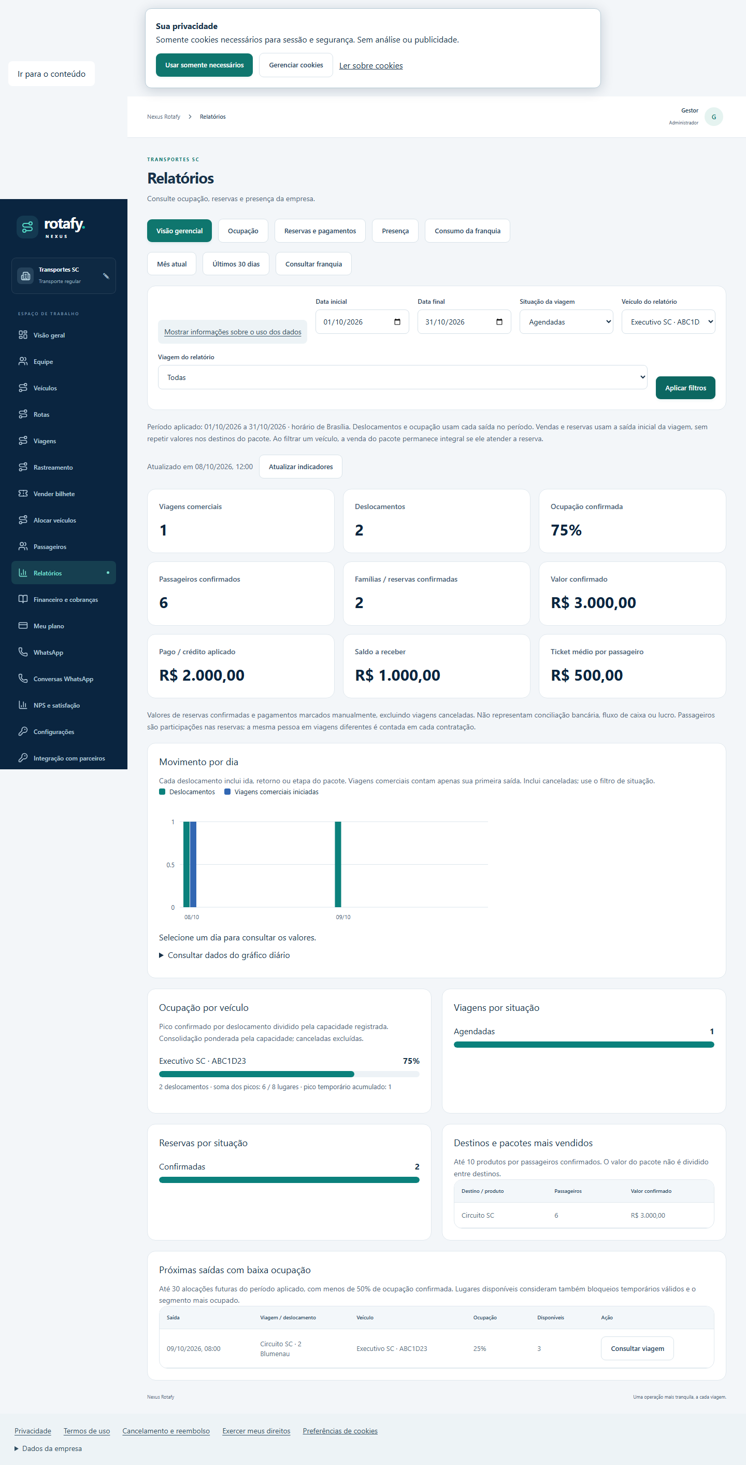
rotafy. / NEXUS
16 / 26
VISÃO GERENCIAL
Indicadores para conduzir a operação
Período, situação, veículo e viagem em uma visão integrada.
• Deslocamentos diários e viagens comerciais iniciadas.
• Ocupação máxima confirmada por veículo/deslocamento.
• Valores confirmados, PAGO, ticket médio e produtos vendidos.
• Baixa ocupação, presença, franquia e exportação CSV.
Valores nominais e marcação manual; não representam conciliação bancária, fluxo de caixa ou lucro.
Notes:
Período, situação, veículo e viagem em uma visão integrada. Deslocamentos diários e viagens comerciais iniciadas. Ocupação máxima confirmada por veículo/deslocamento. Valores confirmados, PAGO, ticket médio e produtos vendidos. Baixa ocupação, presença, franquia e exportação CSV. Valores nominais e marcação manual; não representam conciliação bancária, fluxo de caixa ou lucro.

Slide 17
rotafy. / NEXUS
17 / 26
ADMINISTRAÇÃO DA PLATAFORMA
Nexus no controle do SaaS
Empresas, planos e assinaturas em um só painel.
• Basic, Professional, Enterprise e planos adicionais configuráveis.
• Teste inicial, setup separado e mensalidade após cada ciclo de 30 dias, com confirmação automática por link.
• Uma viagem simples = uma unidade; pacote = destinos comerciais.
• Cancelamento estorna o consumo no ciclo original.
Quatro destinos = quatro unidades, sem acréscimo por retorno, paradas ou quantidade de veículos.
Notes:
Empresas, planos e assinaturas em um só painel. Basic, Professional, Enterprise e planos adicionais configuráveis. Teste inicial, setup separado e mensalidade após cada ciclo de 30 dias, com confirmação automática por link. Uma viagem simples = uma unidade; pacote = destinos comerciais. Cancelamento estorna o consumo no ciclo original. Quatro destinos = quatro unidades, sem acréscimo por retorno, paradas ou quantidade de veículos.

Slide 18
rotafy. / NEXUS
18 / 26
PRIMEIRA OPERAÇÃO
Comece por uma saída completa
Um roteiro simples para colocar a equipe em funcionamento.
• 1 · Empresa, plano, equipe e veículo cadastrados.
• 2 · Rota criada e viagem agendada com equipe atribuída.
• 3 · Reserva confirmada, PAGO conferido e bilhete enviado.
• 4 · Manifesto preparado, embarque realizado e chegada registrada.
O manual traz instruções por perfil, exemplos, checklists e solução de problemas.
Notes:
Um roteiro simples para colocar a equipe em funcionamento. 1 · Empresa, plano, equipe e veículo cadastrados. 2 · Rota criada e viagem agendada com equipe atribuída. 3 · Reserva confirmada, PAGO conferido e bilhete enviado. 4 · Manifesto preparado, embarque realizado e chegada registrada. O manual traz instruções por perfil, exemplos, checklists e solução de problemas.

Slide 19
rotafy. / NEXUS
19 / 26
VALOR PARA SUA EMPRESA
Mais organização em cada etapa
Da preparação do roteiro à análise dos resultados.
• Reutilize rotas e pacotes para organizar novas saídas.
• Centralize passageiros, reservas e disponibilidade de lugares.
• Conecte atendimento, motorista e guia na mesma operação.
• Acompanhe ocupação, vendas e execução das viagens.
Uma visão compartilhada para tomar decisões com mais clareza.
Notes:
Da preparação do roteiro à análise dos resultados. Reutilize rotas e pacotes para organizar novas saídas. Centralize passageiros, reservas e disponibilidade de lugares. Conecte atendimento, motorista e guia na mesma operação. Acompanhe ocupação, vendas e execução das viagens. Uma visão compartilhada para tomar decisões com mais clareza.

Slide 20
rotafy. / NEXUS
20 / 26
ATENDIMENTO MAIS ÁGIL
O passageiro pergunta.
A empresa acompanha.
Informações úteis no próprio WhatsApp.
• Qualquer texto abre um menu com saudação personalizada.
• O passageiro consulta seus bilhetes, reserva, veículo e embarque.
• A equipe assume a conversa quando necessário.
• O atendimento automático encerra após dez minutos de inatividade.
A consulta utiliza o telefone vinculado à reserva.
Notes:
Informações úteis no próprio WhatsApp. Qualquer texto abre um menu com saudação personalizada. O passageiro consulta seus bilhetes, reserva, veículo e embarque. A equipe assume a conversa quando necessário. O atendimento automático encerra após dez minutos de inatividade. A consulta utiliza o telefone vinculado à reserva.

Slide 21
rotafy. / NEXUS
21 / 26
BILHETE NA HORA DE VIAJAR
Envio antecipado,
com acompanhamento.
Ative o envio automático antes do primeiro embarque.
• Reservas confirmadas entram na fila até 24 horas antes.
• Um bilhete por passageiro, válido para todos os trechos contratados.
• Intervalo configurado pela Nexus (padrão: 30 segundos) entre os envios automáticos.
• O envio manual permanece disponível para o atendimento.
A entrada na fila não garante o horário exato de entrega; acompanhe os envios.
Notes:
Ative o envio automático antes do primeiro embarque. Reservas confirmadas entram na fila até 24 horas antes. Um bilhete por passageiro, válido para todos os trechos contratados. Intervalo configurado pela Nexus (padrão: 30 segundos) entre os envios automáticos. O envio manual permanece disponível para o atendimento. A entrada na fila não garante o horário exato de entrega; acompanhe os envios.

Slide 22
rotafy. / NEXUS
22 / 26
VISIBILIDADE DA OPERAÇÃO
Acompanhe o veículo.
Oriente o passageiro.
Rastreamento e avisos configuráveis pela empresa.
• Posições do celular responsável coletadas a cada cinco minutos.
• Mapa com última posição e trilha das amostras durante o trecho.
• Aviso de proximidade para embarques confirmados no mapa.
• Lembrete de saída na ida e na volta pelo WhatsApp.
Localização aproximada; depende de conexão, GPS e permissões.
Notes:
Rastreamento e avisos configuráveis pela empresa. Posições do celular responsável coletadas a cada cinco minutos. Mapa com última posição e trilha das amostras durante o trecho. Aviso de proximidade para embarques confirmados no mapa. Lembrete de saída na ida e na volta pelo WhatsApp. Localização aproximada; depende de conexão, GPS e permissões.

Slide 23
rotafy. / NEXUS
23 / 26
GESTÃO DA ASSINATURA
Condições claras,
pagamento acompanhado.
Contrato, valores e vencimentos no mesmo ambiente.
• Leitura e download do contrato antes do aceite por confirmação de e-mail.
• Plano e valores preservados no documento; mudanças exigem novo aceite.
• Financeiro com valor previsto, próximo vencimento e situação.
• Link de pagamento e confirmação automática após aprovação.
O setup é separado; a mensalidade é cobrada ao final do ciclo de 30 dias.
Notes:
Contrato, valores e vencimentos no mesmo ambiente. Leitura e download do contrato antes do aceite por confirmação de e-mail. Plano e valores preservados no documento; mudanças exigem novo aceite. Financeiro com valor previsto, próximo vencimento e situação. Link de pagamento e confirmação automática após aprovação. O setup é separado; a mensalidade é cobrada ao final do ciclo de 30 dias.

Slide 24
rotafy. / NEXUS
24 / 26
COMPATÍVEL COM SUA OPERAÇÃO
Use o sistema completo
ou integre ao seu app.
Módulos adequados ao que a empresa precisa.
• WhatsApp e bilhetes podem complementar um sistema de vendas parceiro.
• Dados sincronizados apoiam a comunicação e a operação da viagem.
• Motorista e guia registram embarque e desembarque no Android.
• Permissões por empresa e credenciais de integração controladas.
O conjunto de módulos depende da configuração da empresa.
Notes:
Módulos adequados ao que a empresa precisa. WhatsApp e bilhetes podem complementar um sistema de vendas parceiro. Dados sincronizados apoiam a comunicação e a operação da viagem. Motorista e guia registram embarque e desembarque no Android. Permissões por empresa e credenciais de integração controladas. O conjunto de módulos depende da configuração da empresa.

Slide 25
rotafy. / NEXUS
25 / 26
A VOZ DO CLIENTE
Ouça. Meça.
Melhore a experiência.
NPS integrado ao atendimento e às viagens.
• Pesquisa pelo WhatsApp após atendimento humano e viagem concluída.
• Respostas acolhedoras conforme a nota e espaço para sugestões.
• Indicadores de satisfação, promotores, neutros e detratores.
• Filtros por período e viagem, com relatórios CSV e PDF.
Pesquisas habilitadas pelo administrador; cada avaliação pertence à empresa.
Notes:
O NPS diferencia o retorno para promotores, neutros e detratores. Avaliações negativas chegam à equipe de qualidade no app; os relatórios preservam as notas e os comentários.

Slide 26
rotafy. / NEXUS
26 / 26
NEXUS ROTAFY
Uma operação mais tranquila,
a cada viagem.
Planejamento, atendimento e equipe conectados.
• Conheça o sistema: rotafy.nexusdataanalytics.tech
• Manual e downloads: /ajuda
• Central com HTML, PDF e apresentação editável
Nexus Data Analytics · Edição 2026.10
Notes:
Planejamento, atendimento e equipe conectados. Conheça o sistema: rotafy.nexusdataanalytics.tech Manual e downloads: /ajuda Central com HTML, PDF e apresentação editável Nexus Data Analytics · Edição 2026.10

